Slide 1
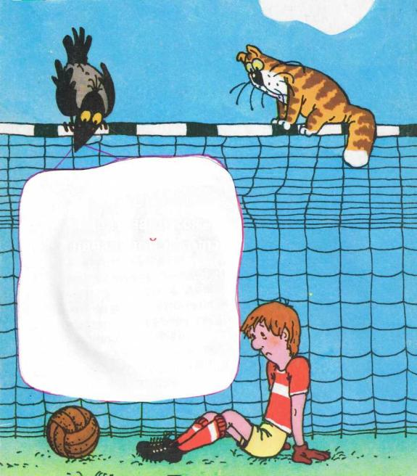
Автор:
учитель
физической
культуры
МБОУ
Обливская
СОШ №1
Лагутин
Николай
Васильевич
Учебное
пособие
по физической
культуре
для учащихся
начальной
школы

Slide 2
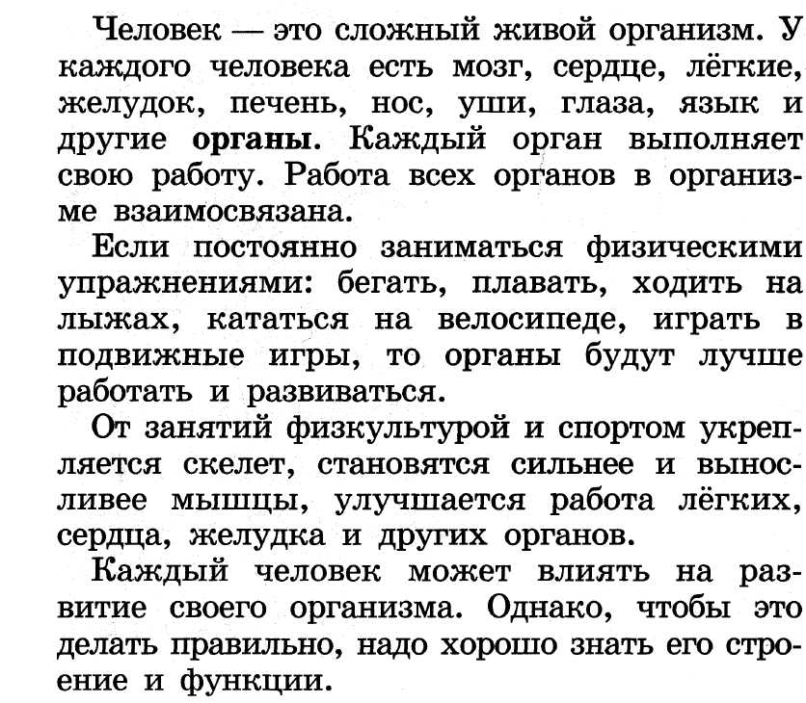
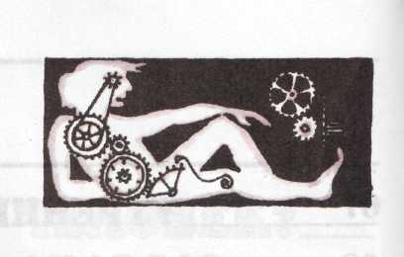
Как устроен человек ?

Slide 3
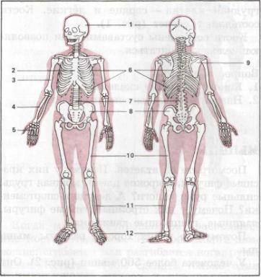
Скелет
Скелет – опора нашего организма. Без него тело человека было бы бесформенным. В организме человека более 200 костей. Череп защищает от травм головной мозг, позвоночник – спинной мозг, грудная клетка- сердце и легкие. Кости составляют скелет.
Кости соединены суставами. Они позволяют человеку двигаться.
1 — череп; 2 — грудная клетка; 3 — плечо;
4 — предплечье; 5 — кисть; 6 — рёбра; 7 — позвоночник;
8 — таз; 9 — лопатка; 10 — бедро; 11 — голень; 12 — стопа.

Slide 4
Упражнение
Закрепить знание скелета на практике:
Каково значение скелета?
2. Назвать основные части скелета.

Slide 5
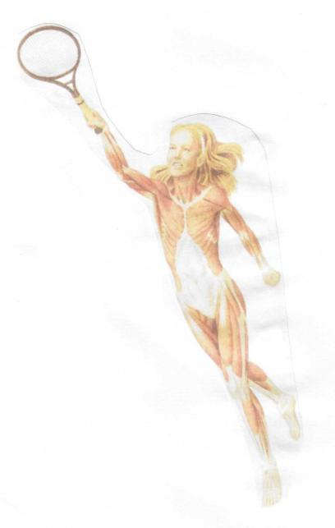
Мышцы
У человека более 500 мышц. Они
прикрепляются к костям сухожилиями и
обладают особыми свойствами: они могут
сокращаться и расслабляться. Когда
мышцы сокращаются, расположение
костей меняется. Так происходит
движение. Благодаря движению
происходит развитие всех органов.
Итак, мышцы необходимы для жизни и
развития организма человека.
1 – мышцы;
2 – сухожилия.

Slide 6
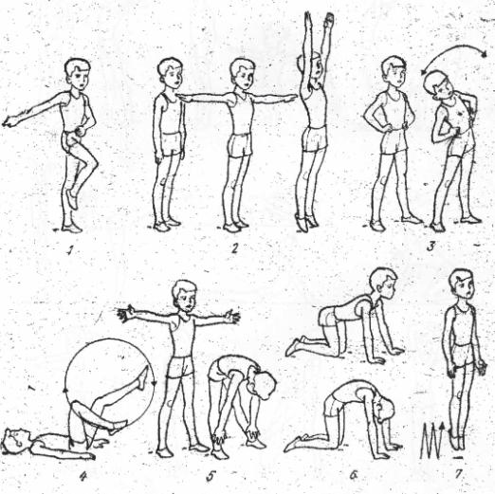
Общеразвивающие упражнения
«На параде».
2. «Вырастем большими».
3. «Маятник».
4. «Велосипед».
5. «Петрушка».
6. «Кошка».
7. «Мячик».

Slide 7
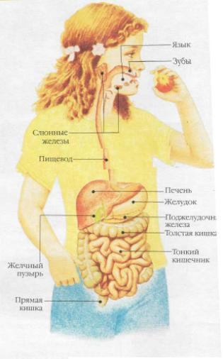
Органы пищеварения
Какой же путь проходит пища в организме человека?
Начинается он во рту. Здесь пища пережёвывается, смачивается слюной и по пищеводу поступает в желудок. Там находится 3-5 часов, а затем переходит в кишечник. В желудке пища окончательно переваривается и через стенки кишечника и кровеносных сосудов поступает в кровь. Непереваренные остатки пищи поступают в толстую кишку.

Slide 8
Упражнение
Закрепить знания об органах пищеварения:
Назовите органы пищеварения.
2. Какую пищу надо есть, чтобы быть здоровым?
Чтобы быть здоровым, нужно питаться разнообразной пищей, меньше есть мучного и сладкого, отдавая предпочтение овощам, фруктам, кисломолочным продуктам.

Slide 9
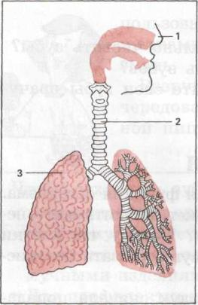
Органы дыхания
Дыхание- важнейшая функция организма. Без воздуха человек может прожить всего несколько минут. Вдыхаемый нами воздух сначала попадает в нос. Там согревается, очищается, увлажняется и через трахею поступает в лёгкие.
1-нос
2- трахея;
3- лёгкое.

Slide 10
Комплекс дыхательной гимнастики
Потягивание.
2. «Гости стучат в дверь».
3. «Незнайка».
4. «Гусь».
5. «Кошечка».
6. «Часы».
7. «Дюймовочка».

Slide 11
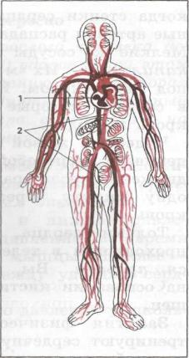
Органы кровообращения
Сердце и кровеносные сосуды- это органы кровообращения. Кровь в теле человека непрерывно течёт по кровеносным сосудам. Её приводит в движение сердце.
Насыщенная кислородом кровь идёт по крупным боковым сосудам - артериям, а затем по более мелким от сердца ко всем внутренним органам, к голове, рукам, ногам.
Самая большая артерия - это аорта. Крупные артерии распадаются на более мелкие – капилляры.
1 — сердце;
2 — кровеносные сосуды.

Slide 12
Упражнения
Определите пульс в покое (сидя на стуле) и запишите свои показатели.
2. Выполните одно из этих упражнений, которое вам больше нравится:
приседание (20 раз подряд);
прыжки на месте (30 раз подряд).
3. Определите пульс после выполнения упражнения, запишите и сравните показатели до и после нагрузки. Сделайте вывод.

Slide 13
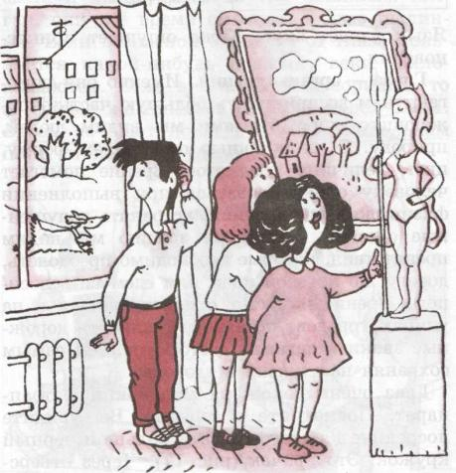
Органы чувств
Органы чувств дают возможность людям и животным воспринимать окружающий мир. Всего у человека пять органов чувств:
глаза;
уши;
нос;
язык;
кожа.

Slide 14
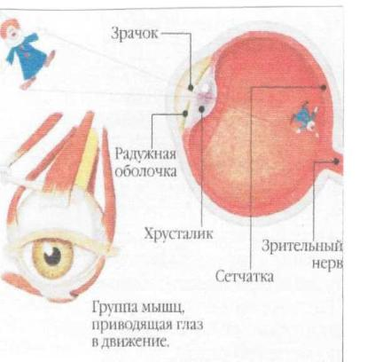
Глаза – органы зрения
Глаз очень похож на фотоаппарат. Посредине каждого глаза небольшой чёрный кружок – зрачок. Через отверстие зрачка проходят лучи света, и на внутренней поверхности глаза появляется изображение того, что находится перед нами.
Веки и ресницы защищают глаза от яркого света и пыли. Веки внутри влажные. Мигая, они всё время смывают с глаз пылинки. Брови не дают попасть в глаза капелькам пота, стекающим со лба.

Slide 15
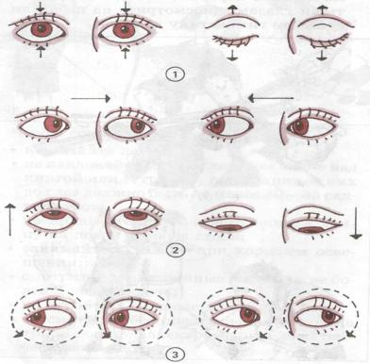
Упражнения для глаз
1. Поморгайте 15—20 раз.
2. Посмотрите вправо, влево,
вверх, вниз. 3—5 раз.
3. Повращайте глазами сначала
влево, затем вправо. 3—5 раз.
4. Поморгайте 10 раз.
5. Крепко закройте глаза,
надавливая веками на глазные
яблоки.
6. Поднимите палец на уровень
глаз, закрыв один глаз, другим
смотрите на палец, затем вдаль.
6—8 раз каждым глазом.
7. Поморгайте 20 раз.

Slide 16
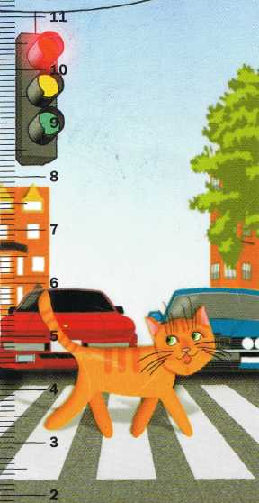
Подвижная
игра
«Светофор»

Slide 17
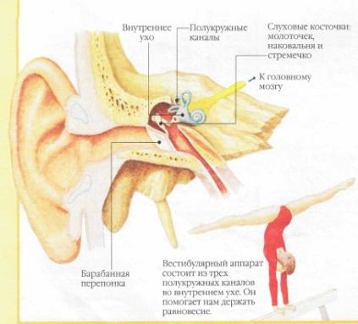
Уши – органы слуха
С помощью ушей мы слышим речь, музыку, различные звуки и даже шорохи. Ушные раковины , расположенные по бокам головы , помогают понять, с какой стороны долетает звук.
Посредине ушной раковины есть
маленькое отверстие. Через него звук
проникает внутрь уха . Дальше его
не пускает тоненькая гибкая
барабанная перепонка. Звук её
колеблет , и она передаёт эти колебания
среднему уху. Но и оно ещё ничего не
слышит. В нём только колеблются от
звука три косточки: молоточек наковальня и
стремечко. Свои колебания они передают
жидкости, наполняющей внутреннее ухо.
Вот оно-то и воспринимает всякий звук и
передаёт его мозгу.

Slide 18
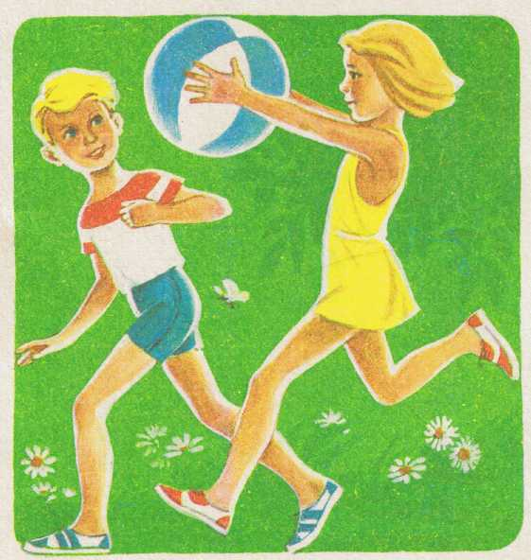
Подвижная игра «Класс, смирно»

Slide 19
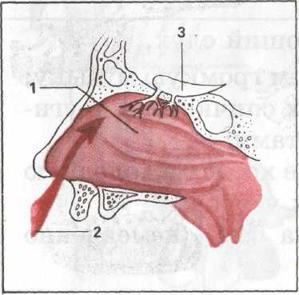
Нос- орган обоняния
Воздух попадает внутрь носа, пробегает по его извилистым каналам и сообщает о запахе чувствительным точкам, покрывающим внутреннюю оболочку носа. А они передают мозгу эти сведения.
Нос – это одновременно и фильтр, и печка, и сторож.
1 – носовая полость
2 – вдыхаемый воздух
3 – орган обоняния

Slide 20
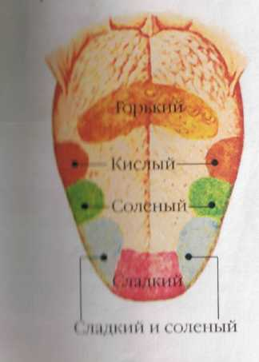
Язык – орган вкуса
Язык покрыт бесчисленным множеством крохотных сосочков, которые определяют, что именно попало в рот – кислое или сладкое, солёное или горькое. Определяют и сообщают об этом мозгу.
Кончик языка особенно чувствителен к сладкому. Края языка лучше всего ощущают кислое и солёное, а его основание – горькое.

Slide 21
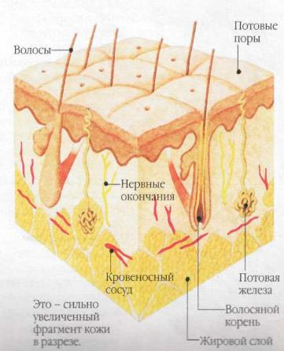
Кожа- орган осязания
Кожей мы ощущаем холод, тепло, боль. Если бы не было этого чувства, то мы ходили бы в порезах и ожогах. Кожа надёжный защитник от многих опасностей.
Рассматривая строение кожи, можно увидеть под наружным тонким слоем корни волос, маленькие желёзки и большое количество различных чувствительных телец. Эти тельца посылают по нервам в мозг срочные сообщения: одни- о холоде, тепле, другие- о боли. В ответ мозг принимает решения и следит за их выполнением.

Slide 22
Упражнения
Назовите органы чувств.
2. Почему нос называют фильтром, печкой и сторожем?
3. Назовите вкусовые зоны, расположенные на языке.
4. Проведите опыт на чувствительность кожи ( холод, тепло, боль).

Slide 23
Подвижная игра на внимание
«Карлики – великаны»

Slide 25
Использованная литература:
1.И.М.Бутин, И.А.Бутина,Т.Н.Леонтьева, С.М.Масленников. Физическая культура в начальных классах. - М.,2001.
2.Е.Н.Литвинов, Г.И.Погадаев, Т.Ю.Торочкова, Р.Я.Шитова. Ура, физкультура!: учебник для учащихся 2-4 классов.- М.,2000.
3.Игры, забавы, развлечения для детей и взрослых: Нескучная энциклопедия/сост.:Е.П.Гайдаренко. – Донецк,1997.

